Slide 1
《Enhancing Dialogue Symptom Diagnosis with Global Attention and Symptom Graph》
汇报人：张智林
Notes:
大家好，今天我给大家带来的题目是基于全局attention机制和症状关系图的对话症状诊断，这是复旦大学发布在在EMNLP-2019的论文，今天给大家分享这个工作是因为它与我上学期打的评测比赛有关，今后可以结合我个人工作给大家详细介绍医患对话这个方向内容

Slide 2
本文贡献
构建了一个小儿疾病方向的医疗数据集
发布一个任务：医患对话理解

Slide 3
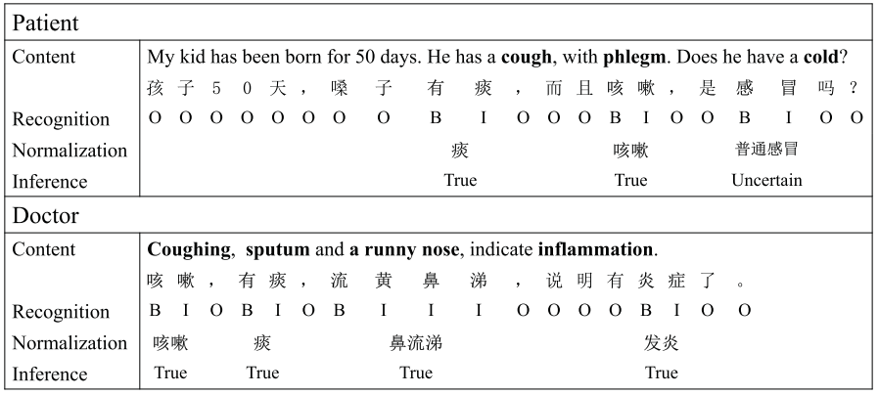
数据
从拇指医生平台爬取公开的对话数据
由相关专家标注，一共三位专家标注员，两位标注不一致的地方交给第三位专家给出判断
字粒度的症状实体，对话粒度的症状状态
Notes:
作者一共标注了2067个对话样本，平均每个样本有42轮对话，标注成本比较大

Slide 4
医患对话理解任务
包括两个子任务：
1. 症状识别
2. 症状推理判断
对话
患者： | “孩子50天，嗓子有痰，而且咳嗽，是感冒吗？”
医生： | “咳嗽，有痰，流黄鼻涕，说明有炎症了。”
医生： | “咳嗽频繁吗？发烧吗？”
患者： | “一阵一阵的，咳起来厉害，不发烧。”
患者状态
有： |  | 痰、咳嗽、鼻流涕、炎症
没有： |  | 发热
不确定： |  | 感冒
Notes:
症状识别是一个命名实体识别任务，比如这个对话中的下划线部分是症状，症状推理是需要结合上下文判断症状的状态，可选值是有，没有，不确定三种。

Slide 5
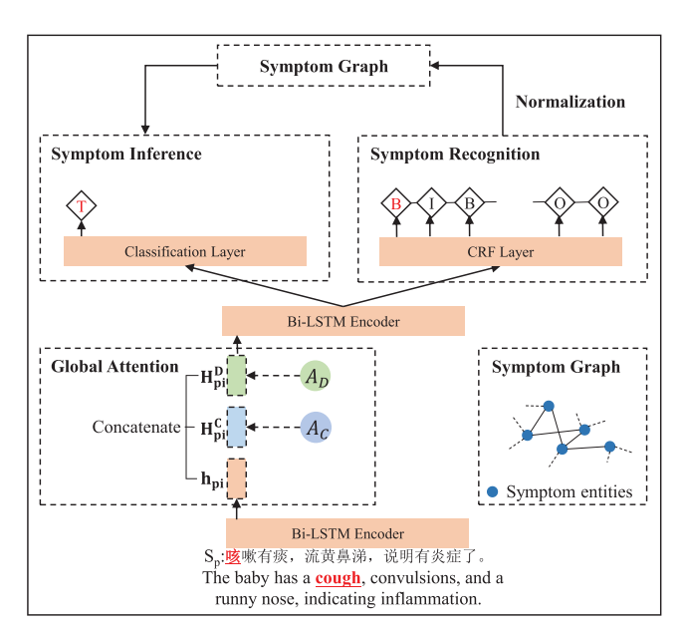
Model
④
③
②
①
Notes:
整个模型可分为三部分，第一部分是句子级编码器，第二部分是全局的attention机制，第三部分是上层的一个编码器，第四部分是解码器部分

Slide 6

编码器
对话
患者： | “孩子50天，嗓子有痰，而且咳嗽，是感冒吗？”
医生： | 咳嗽有痰，流黄鼻涕，说明有炎症了。
医生： | “咳嗽频繁吗？发烧吗？”
患者： | “一阵一阵的，咳起来厉害，不发烧。”
Notes:
作者用的是BiLSTM编码器编码对话，作者在论文中没有说明编码粒度是多少，个人推测是以句子为粒度做的编码。

Slide 7
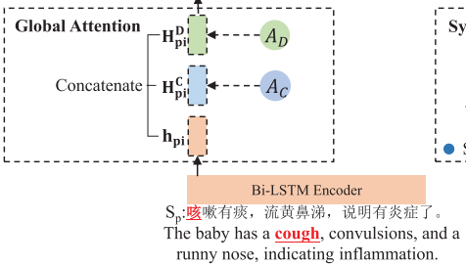
Global Attention
Document-level Attention
Corpus -level Attention
Document A
Document B
Document N
患者： | “孩子50天，嗓子有痰，而且咳嗽，是感冒吗？”
医生： | “咳嗽，有痰，流黄鼻涕，说明有炎症了。”
医生： | “咳嗽频繁吗？发烧吗？”
患者： | “一阵一阵的，咳起来厉害，不发烧。”
Notes:
global attention分两个层面进行，分别是document-level attention 和 corpus-level attention，document就是指一个对话，corpus是指整个语料

Slide 8
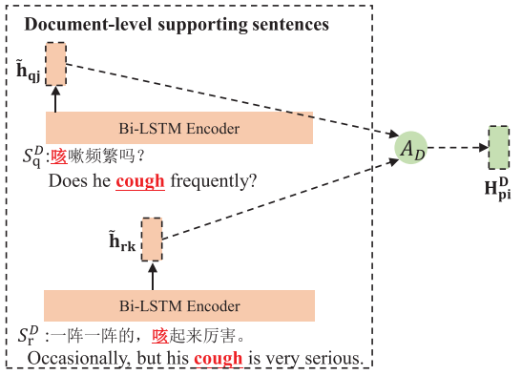



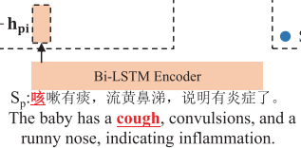
Document-level Attention
K,V
K,V
Q
对话
患者： | 孩子50天，嗓子有痰，而且咳嗽，是感冒吗？
医生： | 咳嗽有痰，流黄鼻涕，说明有炎症了。
医生： | 咳嗽频繁吗？发烧吗？
患者： | 一阵一阵的，咳起来厉害，不发烧。
Notes:
document-level attention 针对句子中出现的症状，在对话范围内找到相同症状做attention操作，例如这个例子中在第三句和第四句都有咳嗽（第一句也有但是作者没画），就以当前第二句中的咳嗽hidden作为query，第三句第四句中的咳嗽作为key，value做attention，得到attention向量H_D_pi

Slide 9
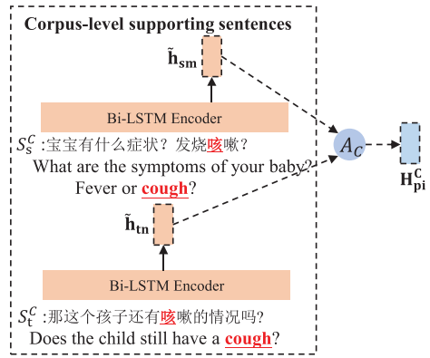




Corpus-level Attention
K,V
Document A
K,V
Q
Document B
Document C
Document D
患者： | “孩子50天，嗓子有痰，而且咳嗽，是感冒吗？”
医生： | “咳嗽，有痰，流黄鼻涕，说明有炎症了。”
医生： | “咳嗽频繁吗？发烧吗？”
患者： | “一阵一阵的，咳起来厉害，不发烧。”
Notes:
corpus-level attention是语料集对其它文档中出现的相同症状做attention，还是以这句话为例，假设咳嗽在B文档中也有出现，则把B文档中的咳嗽hidden作为key和value，得到当前咳嗽的attention结果。

Slide 10
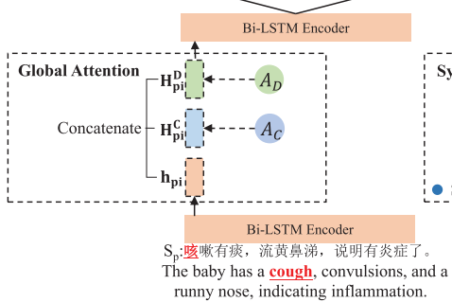
编码器
Notes:
经过document-level和corpus-level attention之后，把向量拼接作为上层编码器的输入。 注意这里是对每个token都做global attention，所以每个token都有三个hidden拼接起来，输入到上层。

Slide 11
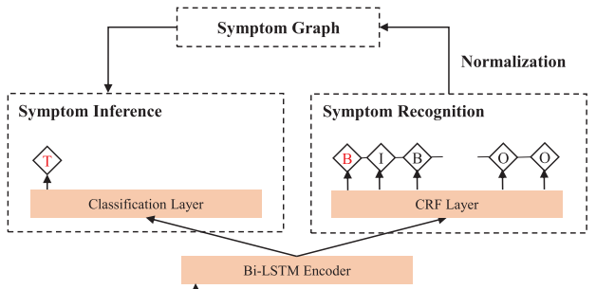
解码器
Notes:
解码器部分可分为三块，症状识别和症状推理，还有一个症状关系图，它们共享同样的hidden输入，从上面示意图能看出来症状关系图是辅助症状推理的一个小组件。

Slide 12
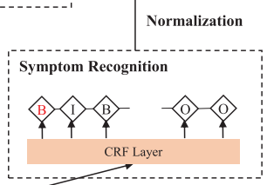
Symptom Recognition
Notes:
症状识别是一个序列标注问题，用CRF做解码器。 Normalization是指对识别出的实体做归一化，比如句子中的症状实体是：38.5℃，需要把它归一化到中等度热这个标注实体，归一化部分用分类模型能取得很好的结果，我在评测中用fastText工具做症状归一化，准确率能达到99.5%，然后继续输入到后面的症状关系图和症状推理模块。

Slide 13
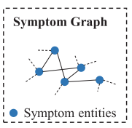

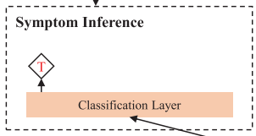

Symptom Inference
Notes:
症状关系图 是把语料中同一个对话里取值为1的症状实体作为节点，症状实体之间的共现频率作为边的一个无向图。 并且定义了衡量两个实体之间的相近关系的一种计算方法S
而症状推理是分类问题，pc_i,j表示在第i句话里第j个症状分类为c的概率 在训练时最大化正确分类的概率，并且引入症状关系图S。 如果之前的症状识别模块能够正确识别所有实体，那么S取值为0，如果没有正确预测，则S的取值与实体共现概率成正比，引入S的目的是减少因为pipeline结构带来的误差影响。

Slide 14
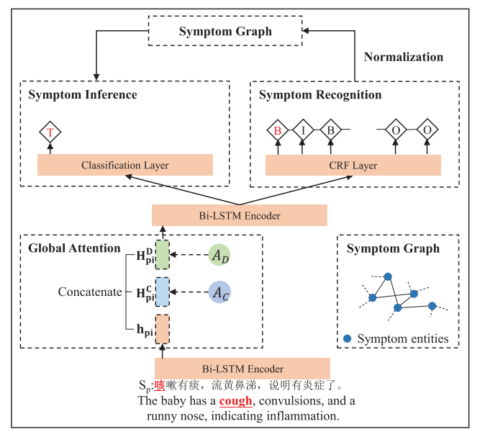
Model
Notes:
总结一下，本文模型可分为编码器和解码器两个部分，在编码器部分作者用了一种层叠的BiLSTM编码器，中间用全局attention融入更多症状信息。 在解码器部分进行标准的序列标注做症状识别，引入了一个症状关系图缓解症状识别给后面症状推理带来的误差。 作者的模型对于两个任务是联合训练，分步预测的joint model。

Slide 15
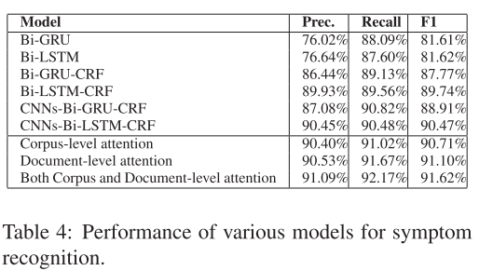
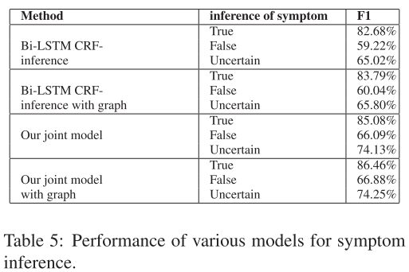
performance
Notes:
左图是症状识别的结果，Model里面是底层编码器-上层编码器-解码器的缩写组合，attention部分实验是基于BiLSTM-CRF模型，global attention有效.右图是症状推理的结果，结论是症状关系图能带来提高，并且joint训练方法优于单模型。

Slide 16
thanks
Q&A

